Slide 1

予定・予算を管理する アプリを作る
Dart: 3.3.4
Flutter: 3.19.6

Slide 2
作ることにした経緯
あまり自分で予算管理をしておらず、
使い過ぎと感じる場面が多々あったから
1
スケジュールと予算を同時に管理できる、
自分好みのアプリがあったらなと思ったから
2
一人でできそうな
テーマだと思ったから
3

Slide 3
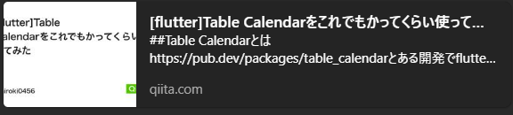
参考
Chat GPT
Code zine
https://qiita.com/hiroki0456/items/1a41e6bfa945b5796f11

Slide 4
実装した機能
・一般的なカレンダー機能
・予算（その日使った金額）を入力、表示できる機能
・今後の予定とその時刻を設定できる機能
・日付を押すとその日の予定が一目でわかる機能

Slide 5
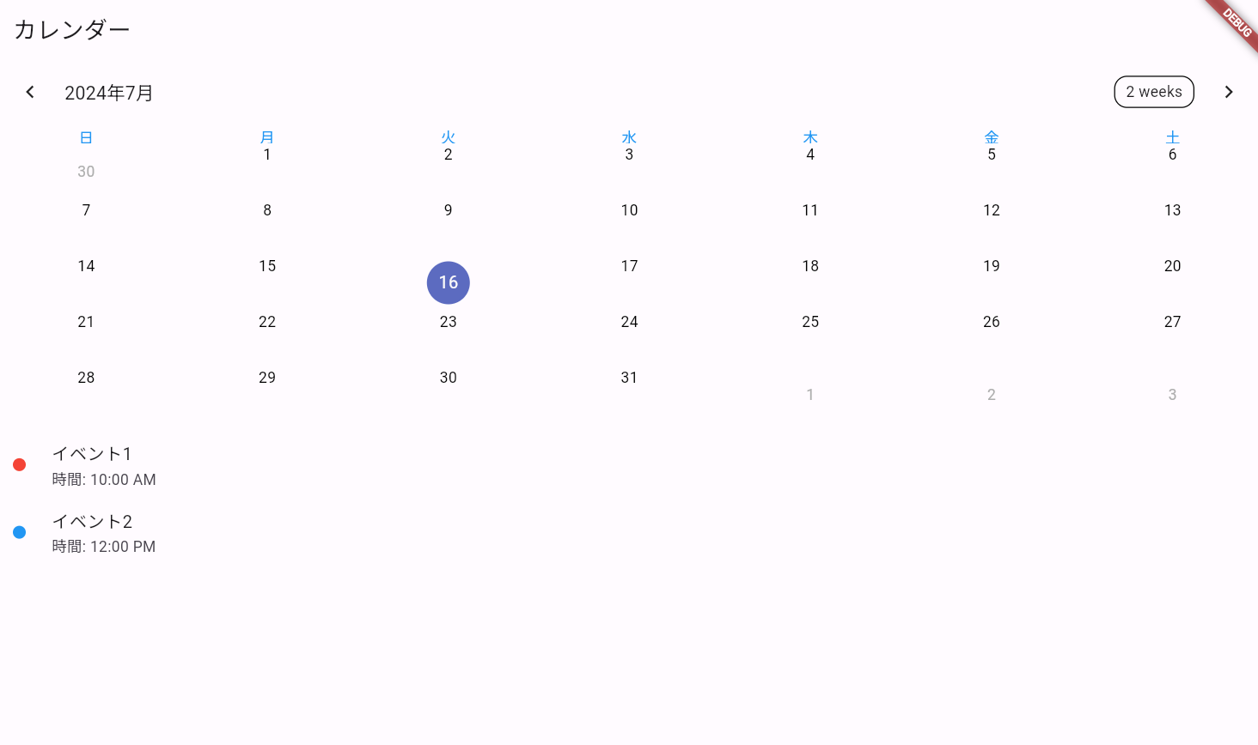
実機説明

Slide 6
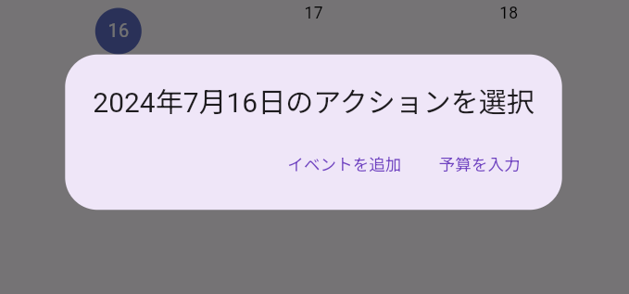
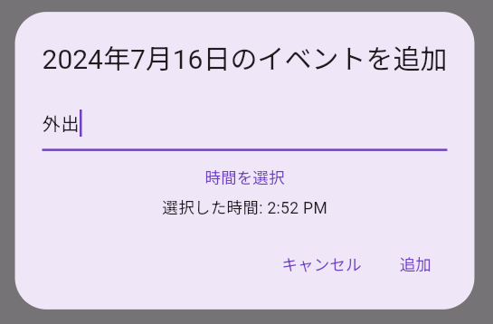
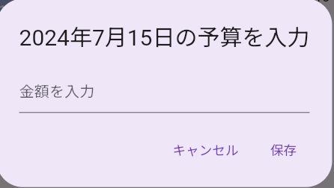

Slide 7
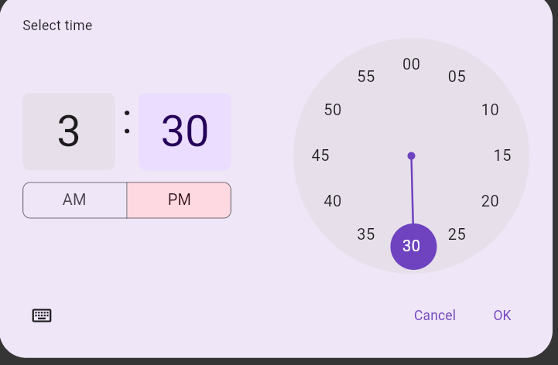

Slide 8


Slide 9
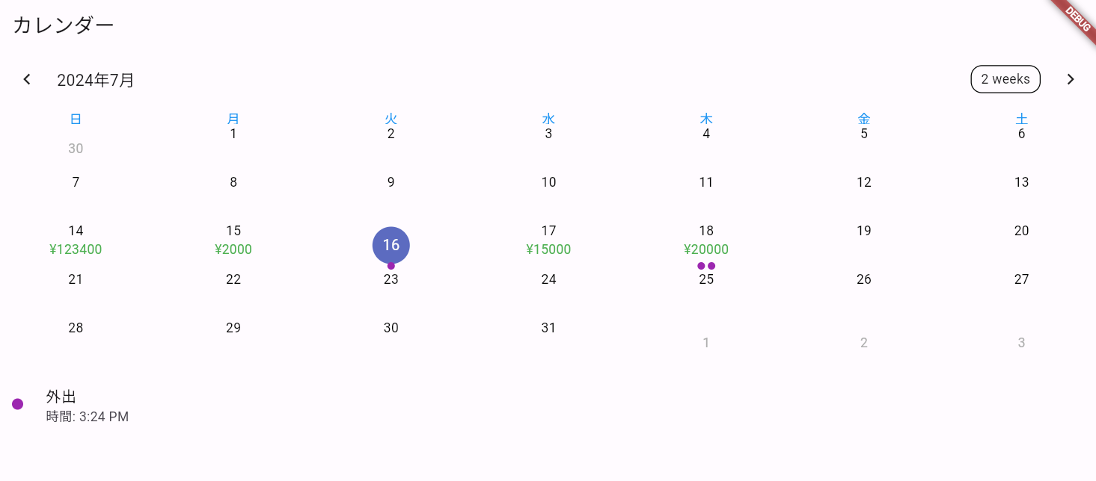
最終的な画面

Slide 10
実装したかった事
本当はデータベースに情報を記録し、
入力情報が保存されるようにしたかったです。
モバイル版もやってみたかったです。

Slide 11

総括
もっと使いやすいアプリがすでにでてるよなぁ
と思いました。
初めての開発で、トラブルも多くあったのですが
なんとか形にできてよかったです。
一人でやるって難しい

